Slide 1
Quand la maitresse est entrée en classe, j’ai tout de suite vu que quelque chose n’allait pas. Elle ne nous a pas dit bonjour avec son sourire habituel. Elle s’est mise à sa place, sans rien dire, puis elle s’est décidée…
Elle a pris une craie et elle s’est dirigée vers le tableau. Au moment où elle allait écrire la date, la craie lui a glissé des mains. La maitresse s’est vite baissée pour la ramasser, tout en faisant « chut », car certains élèves commençaient déjà à rigoler. Mais à peine s’était-elle remise à écrire que la craie lui glissait à nouveau des doigts. Et cette fois, la craie est tombée dans le seau rempli d’eau. La maitresse a voulu la rattraper, mais elle a oublié de relever sa manche. Quand elle a ressorti son bras du seau, évidemment il était trempé!
Aussitôt, elle a pris le chiffon accroché au mur, elle a tiré trop fort et elle l’a déchiré. Toute la classe a éclaté de rire, mais la maitresse nous a lancé un regard si terrible qu’on s’st arrêtés immédiatement. Alors, elle m’a appelé au bureau:
Olivier! Veux-tu bien écrire la date à ma place?
J’ai obéi aussitôt. Je me demandais bien ce qui lui arrivait à la maitresse. Pourtant, je n’étais pas au bout de mes surprises.
Toute la matinée, elle n’a fait que des bêtises. Elle a déchiré le cahier de Louis. Elle a fait deux énormes taches sur le beau dessin que Nicolas finissait. Elle a renversé sa boite à punaises. Elle a fait tomber trois affiches collées au mur. Bref, une véritable catastrophe! A la fin, elle s’est assise en croisant les bras et elle a soupiré:
- Je n’en peux plus! Puisque c’est comme ça, je ne bouge plus!
Séance 1

Slide 2
La maitresse avait l’air si malheureuse que Sophie a demandé:
Qu’est-ce que vous avez, Madame?
La maitresse a répondu d’une toute petite voix:
Je ne sais pas ce qui m’arrive! Depuis ce matin, tout va de travers. Ça a commencé en venant à l’école. J’ai traversé la rue un peu vite et une voiture rouge é été obligée de freiner brusquement. La vieille dame qui conduisait m’a traitée de tous les noms: d’idiote, de cruche, de maladroite! Et elle est partie en hurlant: « Nouille, nouille que tu es! Nouille, nouille tu resteras! ». Et après, ça n’a pas arrêté: j’ai renversé mon cartable, j’ai glissé dans l’escalier, je me suis tordu la cheville, j’ai marché dans une crotte…
La maitresse avait l’air si malheureuse que Sophie a demandé:
Qu’est-ce que vous avez, Madame?
La maitresse a répondu d’une toute petite voix:
Je ne sais pas ce qui m’arrive! Depuis ce matin, tout va de travers. Ça a commencé en venant à l’école. J’ai traversé la rue un peu vite et une voiture rouge é été obligée de freiner brusquement. La vieille dame qui conduisait m’a traitée de tous les noms: d’idiote, de cruche, de maladroite! Et elle est partie en hurlant: « Nouille, nouille que tu es! Nouille, nouille tu resteras! ». Et après, ça n’a pas arrêté: j’ai renversé mon cartable, j’ai glissé dans l’escalier, je me suis tordu la cheville, j’ai marché dans une crotte…
Séance 2

Slide 3
Tout de suite après le dessert, je suis donc parti à la recherche de cette fameuse voiture rouge. Et , coup de chance incroyable, je l’ai trouvée! Elle se garait devant un panneau « Interdit de stationner ». C’était elle, j’en étais sûr, car il y avait au volant une vieille dame qui n’avait pas l’air commode. […] La vieille dame est entrée dans un immeuble. Je l’ai suivie. […]
Je me suis approché. Un nom était écrit au-dessus de la sonnette: « Cramoche ». J’ai regardé par le trou de la serrure, et là, j’ai failli tomber à la renverse.
La vieille dame était dans le couloir et elle parlait à une chauve-souris qui avait des bras et des jambes, comme un homme!
Tout de suite après le dessert, je suis donc parti à la recherche de cette fameuse voiture rouge. Et , coup de chance incroyable, je l’ai trouvée! Elle se garait devant un panneau « Interdit de stationner ». C’était elle, j’en étais sûr, car il y avait au volant une vieille dame qui n’avait pas l’air commode. […] La vieille dame est entrée dans un immeuble. Je l’ai suivie. […]
Je me suis approché. Un nom était écrit au-dessus de la sonnette: « Cramoche ». J’ai regardé par le trou de la serrure, et là, j’ai failli tomber à la renverse.
La vieille dame était dans le couloir et elle parlait à une chauve-souris qui avait des bras et des jambes, comme un homme!
Séance 3

Slide 4
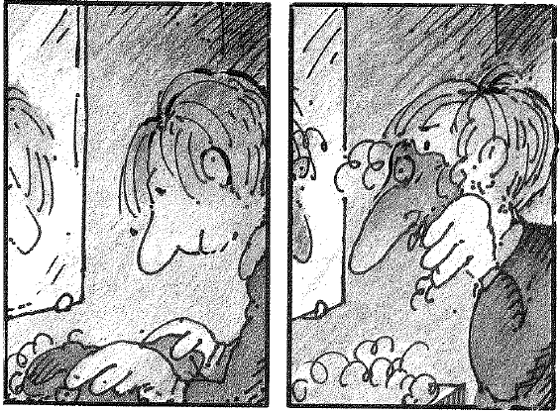
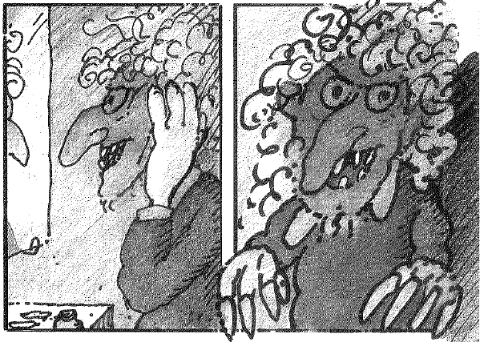
Sophie et moi, on regardait Bruno avec de grands yeux horrifiés. Mais il nous a expliqué son plan. Il fallait se déguiser en sorcière et arriver chez Madame Cramoche une heure avant sa cousine. […] Il suffisait donc d’obtenir la formule magique pour guérir la maitresse.
Sophie et moi, on regardait Bruno avec de grands yeux horrifiés. Mais il nous a expliqué son plan. Il fallait se déguiser en sorcière et arriver chez Madame Cramoche une heure avant sa cousine. […] Il suffisait donc d’obtenir la formule magique pour guérir la maitresse.
Décris le déguisement de sorcière en observant les illustrations.
Décris le déguisement de sorcière en observant les illustrations.
Séance 4

Slide 5
Mon cœur s’est mis à battre plus vite. Je lui ai tout de suite demandé la formule pour rendre quelqu’un maladroit, celle qu’elle avait utilisée contre la maitresse. Elle a répondu:
Nouille, nouille tu es! Nouille, nouille tu resteras!
Puis elle a ajouté:
Je l’adore, ce mauvais sort, je l’emploie souvent, surtout contre les enfants! Pour l’enlever, il suffit de briser un os de poulet en prononçant le nom de la personne et de réciter: « Habibi, agigi, habile et agile tu es! »
Mon cœur s’est mis à battre plus vite. Je lui ai tout de suite demandé la formule pour rendre quelqu’un maladroit, celle qu’elle avait utilisée contre la maitresse. Elle a répondu:
Nouille, nouille tu es! Nouille, nouille tu resteras!
Puis elle a ajouté:
Je l’adore, ce mauvais sort, je l’emploie souvent, surtout contre les enfants! Pour l’enlever, il suffit de briser un os de poulet en prononçant le nom de la personne et de réciter: « Habibi, agigi, habile et agile tu es! »
Séance 5

Slide 6
Je savais que je frappais juste, la sorcière s’est mise à bafouiller.
Evidemment, je m’en suis servi tout de suite contre elle et, une seconde après, j’avais devant moi un splendide portemanteau, noir comme la nuit.
Je savais que je frappais juste, la sorcière s’est mise à bafouiller.
Evidemment, je m’en suis servi tout de suite contre elle et, une seconde après, j’avais devant moi un splendide portemanteau, noir comme la nuit.
Explique la ruse.
Explique la ruse.
Je savais que je frappais juste, la sorcière s’est mise à bafouiller.
Evidemment, je m’en suis servi tout de suite contre elle et, une seconde après, j’avais devant moi un splendide portemanteau, noir comme la nuit.
Je savais que je frappais juste, la sorcière s’est mise à bafouiller.
Evidemment, je m’en suis servi tout de suite contre elle et, une seconde après, j’avais devant moi un splendide portemanteau, noir comme la nuit.
Explique la ruse.
Explique la ruse.
Séance 6

